Slide 1


НОРД АУТСОРСИНГ
Пособия по временной нетрудоспособности и взаимодействие
c СФР в 2026 году
Людмила Лебедева
Аудитор
Аутсорсинг, которому доверяют

Slide 2



Тема сегодняшнего вебинара:
Пособия по временной нетрудоспособности и взаимодействие c СФР в 2026 году
Цели вебинара:
1. Разъяснить новые правила взаимодействия с СФР в 2026 году
2. Обучить корректному расчёту пособий по временной нетрудоспособности
3. Снизить риски ошибок и финансовой ответственности
4. Упорядочить процессы подачи сведений и получения выплат
ГРУППА
КОМПАНИЙ
НОРД

Slide 3
*Ежегодно входим в ТОП-25 бухгалтерских компаний по версии RAEX, подтверждая свой статус одного из лидеров рынка аутсорсинговых услуг
Компания «НОРД АУТСОРСИНГ» работает на российском рынке аутсорсинга учетных функций более 20 лет.
Мы предоставляем услуги бухгалтерского сопровождения:
Комплексный сервис (ведение бухгалтерского учета, расчет заработной платы, ведение кадрового учета, формирование и сдача отчетности, консультации).
Кадровый учет
Расчет ЗП
Восстановление учета
Экспресс-проверки
Консультации
ГРУППА
КОМПАНИЙ
НОРД
Мы - часть компании . Входим в направление 1С Аутсорсинг
Программное обеспечение 1С для самостоятельного ведения бухгалтерии онлайн. Программный продукт 1С:БизнесСтарт
Услуги по стандартам 1С для делегирования учета. 1С:БухОбслуживание

Slide 4
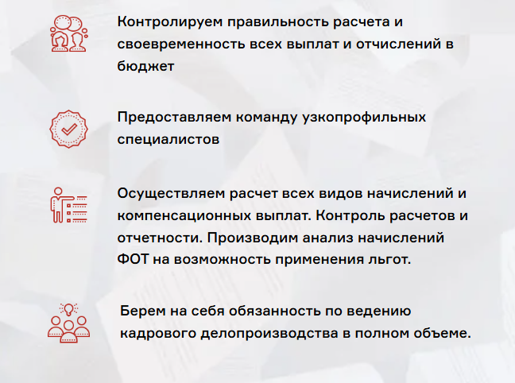
Что мы делаем?
ГРУППА
КОМПАНИЙ
НОРД

Slide 5
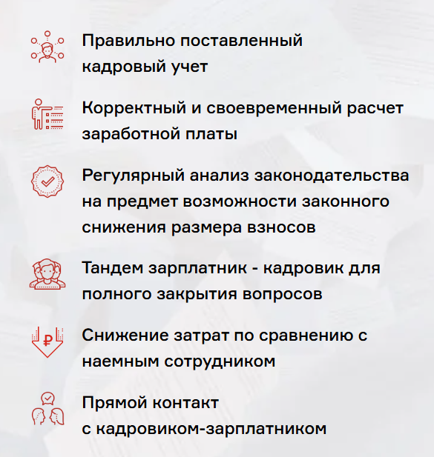
Что получают клиенты?
ГРУППА
КОМПАНИЙ
НОРД

Slide 6
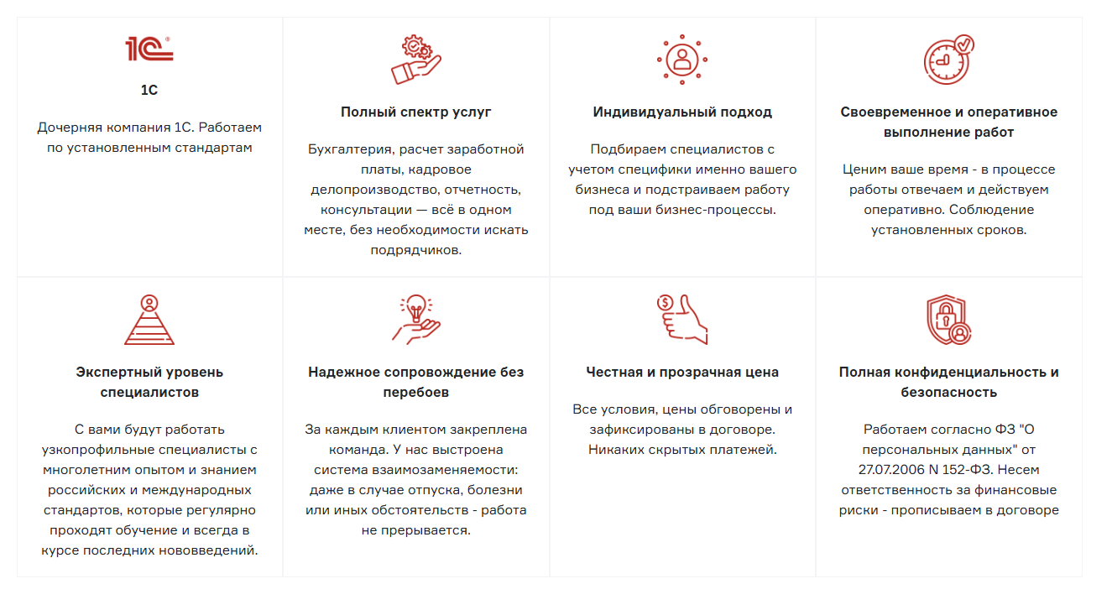
Почему выбирают нас?
КОМПАНИЯ
НОРД АУТСОРСИНГ

Slide 7

Людмила Лебедева –
внутренний аудитор по заработной плате
ГРУППА
КОМПАНИЙ
НОРД
Профессионал в области зарплатного аудита и внутреннего контроля
Опыт работы в экономике, аудите и расчёте заработной платы — более 25 лет.
Аутсорсинг, которому доверяют

Slide 8
1. Взаимодействие с СФР: общие правила
2. Проактивные выплаты
3. Изменения в правилах взаимодействия с СФР в 2026 году
4. Налоговики передают в СФР данные для расчета больничных и пособий: что важно знать бухгалтерам.
5. Алгоритм расчета пособия по нетрудоспособности
6. Расчетный период
7. Налоговые аспекты
СЕГОДНЯ
РАССМОТРИМ

Slide 9

ВЗАИМОДЕЙСТВИЕ С СФР: ОБЩИЕ ПРАВИЛА
Взаимодействие с Социальным фондом России (СФР) регулируется рядом правил, которые касаются как страхователей (работодателей), так и других участников процесса. Основные аспекты включают электронный документооборот, проактивные выплаты, сроки предоставления сведений и требования к электронной подписи.

Slide 10
Электронный документооборот (ЭДО)
СФР рекомендует страхователям переходить на электронное взаимодействие.
Основные способы:
Социальный электронный документооборот (СЭДО) — бесплатный сервис, который можно подключить, в том числе, через программы 1С.
Через оператора ЭДО — необходимо выбрать оператора, заключить с ним договор и направить в территориальное подразделение СФР заявление на присоединение к системе ЭДО, подписанное усиленной квалифицированной электронной подписью (УКЭП).
Через личный кабинет страхователя — требует регистрации в Единой системе идентификации и аутентификации (ЕСИА).
ВЗАИМОДЕЙСТВИЕ С СФР: ОБЩИЕ ПРАВИЛА

Slide 11
С 5 сентября 2025 года приём отчётности переведён на Единую цифровую платформу (ЕЦП). Использование операторов ЭДО для передачи отчётности больше не допускается. Для подписания документов в системе ЭДО используется УКЭП, выданная аккредитованным удостоверяющим центром.
ВЗАИМОДЕЙСТВИЕ С СФР: ОБЩИЕ ПРАВИЛА

Slide 12
С 2022 года многие пособия выплачиваются в проактивном (беззаявительном) порядке.
Это означает, что СФР получает сведения для начисления пособий напрямую из внешних источников:
при открытии больничного листа информация поступает из медучреждения,
при рождении ребёнка — из ЗАГСа.
Работнику не нужно подавать заявление на выплату больничных, пособия по беременности и родам, единовременного пособия при рождении ребёнка.
Однако он может подавать заявления работодателю о предоставлении отпуска по беременности и родам, а затем — по уходу за ребёнком до трёх лет.
ПРОАКТИВНЫЕ ВЫПЛАТЫ

Slide 13
Сроки предоставления сведений
Для назначения ежемесячного пособия по уходу за ребёнком работодатель обязан направить в СФР сведения в течение трёх рабочих дней с даты подачи сотрудником заявления о назначении пособия.
При сложных родах СФР может сообщить работодателю о новом электронном больничном и запросить информацию для выплаты пособия. Работодатель должен разместить её в информационной системе фонда в течение трёх рабочих дней.
Если сотрудник в период получения ежемесячного пособия утратит право на него, работодатель должен уведомить об этом фонд в срок не позднее трёх рабочих дней с даты, когда ему стало известно о таком факте.
ПРОАКТИВНЫЕ ВЫПЛАТЫ

Slide 14
Дополнительные требования
Электронная отчётность — обязательна для страхователей с численностью работников более 11 человек. Отчёты формируются в электронном виде, подписываются УКЭП и направляются по телекоммуникационным каналам связи.
С 1 сентября 2026 года СФР не будет принимать отчётность, подписанную квалифицированным сертификатом электронной подписи без установки определённых параметров («Согласование ключей», «Шифрование данных», «Шифрование ключа»).
Для взаимодействия с СФР при представлении сведений для ведения индивидуального (персонифицированного) учёта необходимо полномочие SFR_000001 «Сведения для ведения индивидуального (персонифицированного) учёта и сведения о начисленных страховых взносах на ОСС от НСиПЗ» либо вышестоящее.
ПРОАКТИВНЫЕ ВЫПЛАТЫ

Slide 15
В январе 2026 года были внесены изменения в порядок и условия направления и представления по требованию территориального органа СФР в электронном виде по телекоммуникационным каналам связи документов, предусмотренных Законом №125-ФЗ, Законом №255-ФЗ.
В частности, ФГИС «Единая интегрированная информационная система „Соцстрах“» заменена на ГИС «Единая централизованная цифровая платформа в социальной сфере».
ИЗМЕНЕНИЯ
В ПРАВИЛАХ ВЗАИМОДЕЙСТВИЯ С СФР В 2026 ГОДУ

Slide 16
Правила взаимодействия СФР
Правила взаимодействия СФР со страхователями по оформлению пособий, утверждены постановлением Правительства от 23.11.2021 № 2010 и действуют с 2024 года. Как работать с Социальным фондом в 2026 году – расскажем подробнее.
Сокращение запросов в СФР
СФР прекратил отправку запросов страхователям о суммах выплат в расчетном периоде, связанных с временной нетрудоспособностью, отпуском по беременности и родам, и отпуском по уходу за ребенком. Это право исключено из соответствующих пунктов Правил, утвержденных постановлением Правительства от 23.11.2021 № 2010, согласно изменениям от 26.12.2023 № 2312.
Сведения о зарплате и иных вознаграждениях сотрудника для расчета пособий теперь собирает СФР самостоятельно, используя данные индивидуального учета в системах обязательного пенсионного и социального страхования (п. 13 Правил).
ИЗМЕНЕНИЯ
В ПРАВИЛАХ ВЗАИМОДЕЙСТВИЯ С СФР В 2026 ГОДУ

Slide 17
Правила перерасчета пособий СФР
СФР производится перерасчет пособий на основе уточненных данных о заработке за предыдущие годы. Пересчет пособия осуществляется при поступлении уточненных сведений из ФНС, которые отражаются в индивидуальном учете в системах обязательного пенсионного и социального страхования.
Информация об уточненном размере пособия направляется в личный кабинет застрахованного лица на едином портале. Сведения о зарплате и иных выплатах также передаются страхователю.
ИЗМЕНЕНИЯ
В ПРАВИЛАХ ВЗАИМОДЕЙСТВИЯ С СФР В 2026 ГОДУ

Slide 18
Сведения от СФР для оплаты первых 3 дней больничного
В Правилах установлен порядок предоставления информации страхователям для расчета оплаты первых трех дней больничного, которые страхователь оплачивает из своих средств
(п. 1 ч. 2 ст. 3 Закона от 29.12.2006 № 255-ФЗ).
СФР направляет страхователям не только сведения о заработке, но и данные о количестве исключаемых календарных дней для расчета пособия по временной нетрудоспособности. Эти сведения передаются страхователям электронно в срок не позднее трех рабочих дней со дня закрытия электронного больничного, согласно новому пункту 23.2 Правил.
Это дни, которые приходятся на период приостановления действия трудового договора в соответствии со статьей 351.7 ТК или прохождения государственной гражданской службы в соответствии со статьей 53.1 Закона от 27.07.2004 № 79-ФЗ.
ИЗМЕНЕНИЯ
В ПРАВИЛАХ ВЗАИМОДЕЙСТВИЯ С СФР В 2026 ГОДУ

Slide 19
Запрос СФР о начале отпуска по уходу за ребенком
СФР может запросить у сотрудника информацию о фактическом использовании отпуска по уходу за ребенком. Сотрудник обязан предоставить ответ на такой запрос в указанный в нем срок, который не может быть менее трех рабочих дней (п. 36 Правил).
Предоставление сведений о застрахованном лице
Сотрудник предоставляет своему работодателю или заказчику по ГПД необходимые сведения о себе для выплаты пособия. Список сведений должен соответствовать форме, утвержденной СФР, в соответствии с пунктом 6 Правил по выбору на бумажном или электронном носителе.
Сроки сообщения об ошибке в больничном
СФР обязан сообщить медучреждению об ошибке в электронном больничном в течение пяти рабочих дней со дня выявления нарушения. Данное требование позволяет оперативно исправлять ошибки (п. 11 Правил).
ИЗМЕНЕНИЯ
В ПРАВИЛАХ ВЗАИМОДЕЙСТВИЯ С СФР В 2026 ГОДУ

Slide 20
Новый порядок при отсутствии сведений
В действующих Правилах сохранен общий порядок выплаты единовременного пособия при рождении ребенка, осуществляемый без подачи заявления. Данные для начисления пособия извлекаются из Единого государственного реестра записей актов гражданского состояния и запрашиваются фондом (п. 26 Правил).
Если СФР не располагает достаточными сведениями для назначения единовременного пособия при рождении ребенка, сотрудник может обратиться к страхователю (работодателю или заказчику по ГПД) для получения пособия (п. 32.2 Правил).
Чтобы получить пособие через страхователя, сотрудник подает ему:
сведения и документы, необходимые для назначения и выплаты пособия;
сведения о застрахованном лице.
ИЗМЕНЕНИЯ
В ПРАВИЛАХ ВЗАИМОДЕЙСТВИЯ С СФР В 2026 ГОДУ

Slide 21
Список сведений и документов для назначения и выплаты единовременно пособия приведен в пункте 28 Порядка, утвержденного приказом Минтруда от 29.09.2020 № 668н
Сотрудник подает:
заявление о назначении пособия;
справку о рождении ребенка (детей), выданная органами ЗАГС;
справку с места работы (службы) другого родителя о том, что пособие не назначалось;
свидетельство о расторжении брака, если брак между родителями расторгнут;
сведения, подтверждающие совместное проживание на территории РФ ребенка с одним из родителей, если брак между родителями расторгнут.
Страхователь передает полученные от сотрудника сведения в СФР по месту своей регистрации.
Срок — не позднее трех рабочих дней со дня их получения.
Источник: Постановление Правительства от 26.12.2023 № 2312.
ИЗМЕНЕНИЯ
В ПРАВИЛАХ ВЗАИМОДЕЙСТВИЯ С СФР В 2026 ГОДУ

Slide 22
Данные о заработке и исключаемых периодах для расчета больничных и пособий автоматически передаются из налоговых органов в фонд.
Если у СФР не хватает сведений для расчета пособий, он запросит их у работодателя. Ответ необходимо направить в течение трех рабочих дней. Список запрашиваемых документов зависит от вида пособий.
Согласно Правил взаимодействия страхователей с СФР, утвержденных постановлением Правительства от 23.11.2021 № 2010. Порядок взаимодействия с фондом зависит от вида пособия. На практике при взаимодействии с фондом по пособиям возникают сложные и нестандартные ситуации. СФР предлагает советы, которые помогут избежать ошибок в таких случаях.
НАЛОГОВИКИ ПЕРЕДАЮТ В СФР ДАННЫЕ ДЛЯ РАСЧЕТА БОЛЬНИЧНЫХ
И ПОСОБИЙ: ЧТО ВАЖНО ЗНАТЬ БУХГАЛТЕРАМ

Slide 23
Какие проблемы и как их решать –
рассмотрим в таблице ниже:
Проблема | Решение
Сотрудник сообщил номер больничного, а от СФР ничего нет | Инициируйте проактивный процесс — направьте в СФР сообщение 109 с номером ЛН. Фонд проверит информацию и запросит недостающие сведения для назначения пособия (сообщение 100).
В запросе СФР средний заработок больше вашего расчета | СФР определяет средний заработок с учетом доходов физлица, которые он получил от всех работодателей. Расхождение в большую сторону с вашими цифрами обоснованно, ничего менять не нужно
У сотрудника два больничных, но даты пересекаются | В ответе на запрос СФР по одному из больничных исключите дни пересечения из оплаты
Во входящем запросе СФР указан неверный вид пособия | В ответ на запрос отправьте в СФР сообщение с признаком «Не подлежит оплате». Заново запустите проактивный процесс. Для этого направьте в СФР сообщение о страховом случае с верным видом пособия
Травму на производстве подтвердили после оплаты ЛН | Возобновите проактивный процесс — направьте в СФР сообщение 109 с признаком «Перерасчет». Фонд проверит информацию и запросит недостающие сведения для доплаты пособия (сообщение 100).
По одному больничному СФР по ошибке прислал два запроса | По одному запросу СФР отправьте ответ со сведениями о пособии, а по второму – с признаком «Пособие не требуется»
Получили запрос СФР по пособию при рождении ребенка | Ответьте на запрос фонда, даже если нет справки от второго родителя о неполучении пособия. Направьте ответ в течение двух рабочих дней
НАЛОГОВИКИ ПЕРЕДАЮТ В СФР ДАННЫЕ ДЛЯ РАСЧЕТА БОЛЬНИЧНЫХ
И ПОСОБИЙ: ЧТО ВАЖНО ЗНАТЬ БУХГАЛТЕРАМ

Slide 24
Сведения о заработке
Сведения о заработке для расчета пособий: обязанности СФР и действия
Страхователя.
  СФР самостоятельно собирает данные
    На основании информации персонифицированного учета
    Из систем обязательного пенсионного и социального страхования
    В соответствии с п. 13 Правил, утв. постановлением Правительства № 2010 от 23.11.2021
  Цель сбора сведений
    Расчет трех видов пособий:
      По временной нетрудоспособности
      По беременности и родам
      Ежемесячного пособия по уходу за ребенком
  Действия при нулевом заработке от СФР
    Если фонд прислал нулевые данные:
      В программе 1С заполните документ «Ответ на запрос СФР для расчета пособия»
      Установите переключатель: «Основной источник сведений для
      расчета» → «Данные страхователя из учетного документа»
      Направьте в СФР корректные сведения о заработке
НАЛОГОВИКИ ПЕРЕДАЮТ В СФР ДАННЫЕ ДЛЯ РАСЧЕТА БОЛЬНИЧНЫХ
И ПОСОБИЙ: ЧТО ВАЖНО ЗНАТЬ БУХГАЛТЕРАМ

Slide 25
Исключаемые периоды
После того как вы сообщили в СФР данные об исключаемых периодах, фонд вправе запросить подтверждение.
Направьте в фонд копии документов в течение пяти рабочих дней электронно через СЭДО (п. 10 Правил, утвержденных постановлением Правительства от 23.11.2021 № 2010).
Помимо справок от предыдущих работодателей исключаемые периоды можно подтвердить справкой о пособиях из личного кабинета физлица на сайте СФР lk.sfr.gov.ru
Еще один вариант – сотрудник может получить справку, если лично обратится в клиентскую службу Социального фонда.
После оформления больничного фонд пришлет работодателю предзаполненные сведения для назначения пособия по беременности и родам и запросит недостающие. Сведения, которые запросит фонд, перечислены в подпункте «б» пункта 22 Правил, утвержденного постановлением Правительства от 23.11.2021 № 2010.
НАЛОГОВИКИ ПЕРЕДАЮТ В СФР ДАННЫЕ ДЛЯ РАСЧЕТА БОЛЬНИЧНЫХ
И ПОСОБИЙ: ЧТО ВАЖНО ЗНАТЬ БУХГАЛТЕРАМ

Slide 26
Фонд вправе запросить сведения:
о дате начала отпуска по беременности и родам;
продолжительности страхового стажа на день начала отпуска по беременности и родам;
замене календарных лет (календарного года);
районном коэффициенте;
продолжительности рабочего времени на момент наступления декрета;
количестве календарных дней, приходящихся на период освобождения сотрудника от работы с полным или частичным сохранением зарплаты, если на сохраняемую зарплату за этот период страховые взносы на случай ВНиМ не начислялись, в расчетном периоде у данного страхователя.
НАЛОГОВИКИ ПЕРЕДАЮТ В СФР ДАННЫЕ ДЛЯ РАСЧЕТА БОЛЬНИЧНЫХ
И ПОСОБИЙ: ЧТО ВАЖНО ЗНАТЬ БУХГАЛТЕРАМ

Slide 27
Бухгалтер передает в фонд запрашиваемые сведения, если сотрудница подала заявление на декретный отпуск (ст. 255 ТК).
Если заявления нет, отпуск по беременности и родам, а также пособие сотруднице не положено.
Бухгалтер должен сообщить фонду через систему электронного документооборота о том, что отпуск по беременности и родам еще не начался.
Когда сотрудница подаст заявление об отпуске по беременности и родам, бухгалтер в течение трех рабочих дней должен разместить в системе СФР информацию для назначения пособия. Это следует из пункта 7, подпункта «б» пункта 22 Правил, утвержденных постановлением Правительства от 23.11.2021 № 2010.
При сложных родах фонд сообщит работодателю о новом электронном больничном и запросит у работодателя информацию для выплаты пособия. Бухгалтер должен разместить ее в информационной системе фонда в течение трех рабочих дней (ч. 8 ст. 13 Закона от 29.12.2006 № 255-ФЗ).
НАЛОГОВИКИ ПЕРЕДАЮТ В СФР ДАННЫЕ ДЛЯ РАСЧЕТА БОЛЬНИЧНЫХ
И ПОСОБИЙ: ЧТО ВАЖНО ЗНАТЬ БУХГАЛТЕРАМ

Slide 28
Этап | Операция | Статья 14 Закона № 255-ФЗ
1 | Определение расчетного периода (РП) | Часть 1
2 | Определение среднего заработка = базы для исчисления пособия (СЗ) | Части 1.1, 2, 2.1, 2.2, 3.2
3 | Расчет среднего дневного заработка (СЗдн) | Части 3, 3.2, 3.3
4 | Расчет дневного пособия (Пдн) | Части 4, 6.1, 6.2
5 | Расчет пособия по временной нетрудоспособности (Пнетр) | Части . 5, 6.1
АЛГОРИТМ
РАСЧЕТА
ПОСОБИЯ ПО НЕТРУДОСПОСОБ-НОСТИ

Slide 29
Общий расчетный период – 2 календарных года, предшествующих году наступления временной нетрудоспособности
Можно заменить предшествующими (ближайшими) годы, в течение которых:
был отпуск по беременности и родам и (или) в отпуск по уходу за ребенком
было приостановлено действие трудового договора в соответствии со статьей 351.7 ТК РФ
была приостановлена государственная гражданской службы в соответствии со статьей 53.1 Федерального закона от 27.07.2004 № 79-ФЗ «О государственной гражданской службе Российской Федерации»
Замена лет расчетного периода на предшествующие должна приводить к увеличению размера пособия.
РАСЧЕТНЫЙ
ПЕРИОД

Slide 30
В таблице представлены возможности замены лет:
Год | Наличие отпуска | Замена
2025 | Отпуск по уходу: 01.01.2025 – 03.02.2025 | Можно
2024 | Отпуск по уходу: 01.01.2024 – 31.12.2024 | Можно
2023 | Отпуск по уходу: 01.01.2023 – 31.12.2023 | Можно
2022 | Отпуск по беременности и родам: 01.01.2022 – 04.05.2022 Отпуск по уходу: 04.05.2022 – 31.12.2022 | Можно
2021 | Отпуск по беременности: 27.11.2021 – 31.12.2021 | Можно
2020 | Нет | Нельзя
2019 | Нет | Нельзя
РАСЧЕТНЫЙ
ПЕРИОД

Slide 31
Период получения пособия не всегда совпадает с периодом отпуска по уходу за ребенком:
Работник вправе выйти из отпуска по уходу за ребенком на работу ранее достижения ребенком возраста полутора лет с сохранением права на ежемесячное пособия (часть 2 статьи 11.1 Закона № 255-ФЗ);
При решении вопроса о возможности замены календарных лет (года) расчетного периода необходимо учитывать, что период с даты выхода на работу не относится к периоду отпуска по уходу за ребенком (Письмо СФР от 20.12.2024 N 14-20/64386).
РАСЧЕТНЫЙ
ПЕРИОД

Slide 32
Замена календарных лет в расчетном периоде в двух вариантах
  Когда пособие еще не назначено:
Работник подает Заявление о замене расчетного периода работодателю
Работодатель в ответе на проактивный запрос сведений меняет годы расчетного периода
СФР закрывает первичный процесс и направляет новый запрос сведений.
За годы ранее 2019 г. заработок в запросе будет равен нулю: страхователь сам проставляет сумму заработка.
  Когда пособие уже назначено:
Работник представил Заявление после назначения пособия:
Работодатель в течение 5 рабочих дней инициирует перерасчет пособия: направляет в СФР сообщение «Информация о жизненных событиях»
СФР направляет запрос сведений, в ответе на который надо указать причину перерасчета и внести сведения о замене лет
Работодатель (и СФР) производят перерасчет назначенного пособия, но не более чем за три года, предшествующих дню подачи заявления работником
РАСЧЕТНЫЙ
ПЕРИОД

Slide 33
Форма Заявления о замене календарных лет (календарного года) в расчетном периоде утверждена Приказом СФР от 22.04.2024 № 643.
Выплаты в расчетном периоде начислены несколькими страхователями.
Пособие назначает и выплачивает один страхователь: в запросе сведений указывают общую сумму выплат, произведенных в расчетном периоде всеми страхователями, но не более предельной величины базы для начисления страховых взносов.
Пособие назначают и выплачивают несколько страхователей (на основном месте работы, на работе по совместительству, по месту заключения договора ГПХ): в запросе указывают.
РАСЧЕТНЫЙ
ПЕРИОД

Slide 34
Средний заработок – сумма для расчета пособия
Сумма вознаграждений и иных выплат, которые включены в базу для начисления страховых взносов, – не более предельной величины базы, установленной на календарный год расчетного периода, – в общем случае:
МРОТ х 24 – минимальный средний заработок, если в расчетном периоде не было выплат либо средняя сумма выплат, приходящаяся на один месяц, меньше МРОТ, установленного на день начала временной нетрудоспособности
МРОТ х РК х 24 – минимальный средний заработок лица, работающего в местностях, где к заработной плате применяют районные коэффициенты (РК)
МРОТ х Продолжительность рабочего времени х 24
МРОТ х РК х Продолжительность рабочего времени х 24 – минимальный средний заработок, если на день начала нетрудоспособности работнику установлено неполное рабочее время.
РАСЧЕТНЫЙ
ПЕРИОД

Slide 35
Средний дневной заработок
СЗдн = СЗ : 730
Из 730 вычитают календарные дни, приходящиеся на период приостановления действия трудового договора в соответствии со статьей 351.7 ТК РФ или приостановления государственной гражданской службы в соответствии со статьей 53.1 Федерального закона от 27.07.2004 № 79-ФЗ «О государственной гражданской службе Российской Федерации»
РАСЧЕТНЫЙ
ПЕРИОД

Slide 36
Дневное пособие в зависимости от страхового стажа
Страховой стаж | Размер пособия | Минимальный размер дневного пособия, руб. | Максимальный размер дневного пособия, руб.
 |  | 27 093 х 24 : 730 х %ст | (2225 000 + 2 759 000) : 730 х %ст
Менее 5 лет | СЗдн х 60% | 534,44 | 4 096,44
от 5 до 8 лет | СЗдн х 80% | 712,58 | 5 461,92
8 лет и более | СЗдн х 100% | 890,73 | 6 827,40
РАСЧЕТНЫЙ
ПЕРИОД
Минимальный размер дневного пособия не может быть меньше, чем результат деления МРОТ, установленного на день наступления временной нетрудоспособности (МРОТ х РК), на количество календарных дней в месяце, на который приходятся дни нетрудоспособности:
в январе – 873,97 руб. (27 093 : 31),
в феврале – 967,61 руб. (27 093 : 28) и т.д.

Slide 37
Расчет пособия с учетом минимального размера
 | СЗ | СЗдн = = СЗ : 730 | ДП = = СЗ х %ст | ДПмин = = МРОТ : Дкал | Кол-во дней | Пособие
Вариант 1 | 805 000 | 1102,74 | 60% |  |  | 2 809,19
Февраль |  |  | 661,64 < | 967,61 | 2 | 1 935,22
Март |  |  | 661,64 < | 873,97 | 1 | 873,97
Вариант 2 | 805 000 | 1102,74 | 80% |  |  | 2 817,41
Февраль |  |  | 882,19 < | 967,61 | 2 | 1 935,22
Март |  |  | 882,19 > | 873,97 | 1 | 882,19
Вариант 3 | 805 000 | 1102,74 | 100% |  |  | 3 308,22
Февраль |  |  | 1102,74 > | 967,61 | 2 | 2 205,48
Март |  |  | 1102,74 > | 873,97 | 1 | 1 102,74
РАСЧЕТНЫЙ
ПЕРИОД

Slide 38
Ограничение размера пособия: МРОТ – максимум
Пособие не может превышать МРОТ за полный календарный месяц, если:
Страховой стаж застрахованного лица менее 6 месяцев
Допущено и отражено в ЭЛН нарушение режима: есть отметка о неявке к врачу в назначенный срок без уважительных причин или о самовольном выходе из стационара. Ограничение размера пособия применяется со дня нарушения
Заболевание или травма возникли вследствие алкогольного, наркотического или токсического опьянения. Пособие считается из МРОТ за весь период нетрудоспособности
РАСЧЕТНЫЙ
ПЕРИОД

Slide 39
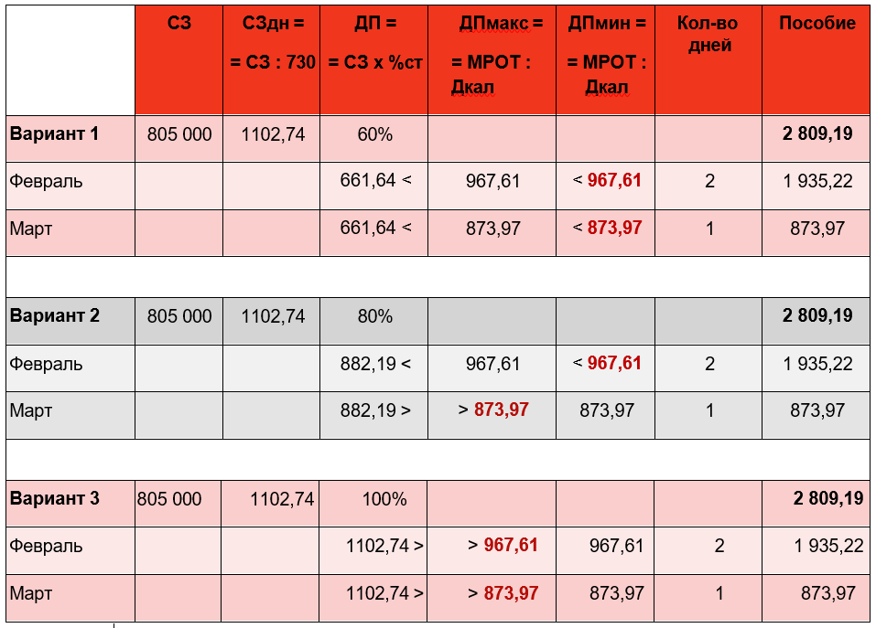
Ограничение размера пособия – МРОТ
РАСЧЕТНЫЙ
ПЕРИОД

Slide 40
Пособие уволенному работнику
Условия выплаты – одновременное соблюдение двух условий:
бывший работник заболел или получил травму в течение 30 календарных дней после даты увольнения
на день наступления страхового случая бывший работник не трудоустроен на новое место
Размер пособия – 60% среднего заработка работника, независимо от размера страхового стажа
Если ЭЛН открыт в день увольнения, размер пособия определяют по общим правилам: в зависимости от стажа (60%, 80% или 100%).
Если страхователь располагает достоверной информацией о том, что бывший работник уже трудоустроен, но все равно получил Запрос недостающих сведений для назначения пособия бывшему работнику, то он обязан направить ответ СФР в установленный срок. При этом в ответе можно указать: пособие не назначается в связи с наличием другого работодателя.
РАСЧЕТНЫЙ
ПЕРИОД

Slide 41
Пособие исполнителю по договору ГПХ
Право на выплату: только если сумма страховых взносов, уплаченных за него за предыдущий календарный год, составила не менее «стоимости страхового года». В 2026 году данное условие соблюдено, если база для начисления страховых взносов за 2025 год составила не менее 269 280 рублей (22 440 руб. х 12).
Страховой стаж: периоды работы по договорам ГПХ включают в страховой стаж, начиная с 1 января 2023 года.
Пособия по нетрудоспособности не назначают:
• Самозанятым
• ИП
• Иностранным гражданам – высококвалифицированным специалистам (ВКС)
• Иностранным гражданам, временно пребывающим в РФ, если страховые взносы за них уплачивались менее 6 месяцев (исключение - граждане государств-членов ЕАЭС).
РАСЧЕТНЫЙ
ПЕРИОД

Slide 42
Перерасчет назначенного ранее пособия
На день назначения пособия СФР не располагал полными сведениями о заработной плате застрахованного лица за расчетный период (например, работник заболел в январе, а данные о выплатах в его пользу в IV квартале прошлого года СФР еще не получил).
После поступления необходимых сведений СФР самостоятельно производит перерасчет и направляет уточненные сведения работодателю
Работник представил Заявление о замене календарных лет (календарного года) в расчетном периоде.
Перерасчет пособия инициирует страхователь.
Назначенное по общим правилам пособие по временной нетрудоспособности должно быть изменено на пособие в связи с несчастным случаем на производстве – после представления акта о несчастном случае на производстве или акта о профессиональном заболевании, судебного решения об установлении юридического факта несчастного случая на производстве или профессионального заболевания. Перерасчет пособия инициирует страхователь.
РАСЧЕТНЫЙ
ПЕРИОД

Slide 43
Пособие по временной нетрудоспособности:
Признается прочими расходами, связанными с производством и реализаций (подпункт 48.1 пункта 1 статьи 264 НК РФ)
Освобождено от обложения страховыми взносами, в том числе на травматизм (подпункт 1 пункта 1 статьи 422 НК РФ, подпункт 1 пункта 1 статьи 20.2 Федерального закона от 24.07.1998 № 125-ФЗ)
Подлежит обложению НДФЛ: в полной сумме относится к основной налоговой базе; районные коэффициенты и процентные надбавки не выделяют.
НАЛОГОВЫЕ
АСПЕКТЫ

Slide 44
Ежемесячное пособие по уходу за ребенком
Год начала отпуска по уходу | Минимальный размер пособия (фиксированный размер, но не менее размера, исчисленного из МРОТ) | Максимальный размер среднего дневного заработка (СЗмакс) | Максимальный размер пособия (СЗмакс х 30,4 х 40%)
2026 | МРОТ = 27 093 | (2 225 000 + 2 759 000) : 730
с 01.02.2026 | 10 837,20
 | (27 093 х 40% > 10 669,64)
 |  | 6 827,40 | 83 021,18
с 01.01.2026 | 10 837,20
по 31.01.2026 | (27 093 х 40% > 10 103,83)
2025 | МРОТ = 22 440 | (1 917 000 + 2 225 000) : 730
с 01.02.2025 | 10 103,83
по 31.12.2025 | (22 440 х 40% = 8976 < 10 103,83) | 5 673,97 | 68 995,48
с 01.01.2025 по | 9 227,24
31.01.2025 | (22 440 х 40% = 8976 < 9 227,24)
НАЛОГОВЫЕ АСПЕКТЫ

Slide 45
Ответственность за неверное начисление пособий СФР
Ответственность за неверное начисление пособий СФР зависит от того, кто допустил ошибку — страхователь (работодатель) или сам фонд.
Ответственность работодателя
Страхователь обязан предоставлять в СФР достоверные сведения, необходимые для назначения и выплаты пособий (ст. 15.1 Федерального закона от 29.12.2006 №255-ФЗ). Если из-за недостоверных сведений или сокрытия данных, влияющих на право получения пособия или его размер, произошли излишние расходы фонда, работодатель обязан возместить эти расходы (пп. 6.1 п. 2 ст. 4.1 Закона №255-ФЗ).
Кроме того, страхователю грозит штраф в размере 20% от суммы излишне понесённых фондом расходов, но не менее 1 000 рублей и не более 5 000 рублей (ч. 2 ст. 15.2 Закона №255-ФЗ).
НАЛОГОВЫЕ АСПЕКТЫ

Slide 46
Порядок взыскания:
СФР выносит решение о возмещении и направляет его страхователю
в течение 5 рабочих дней.
Через 10 рабочих дней после вручения решение вступает в силу, и фонд направляет требование о возмещении.
У работодателя есть 10 календарных дней на добровольное исполнение требования.
Если требование не исполнено, СФР вправе обратиться в суд с иском о взыскании убытков.
Важно: если работодатель самостоятельно исправит поданные в СФР неверные сведения до перечисления лишней суммы получателю, оснований для взыскания ущерба не будет.
Ответственность СФР
Если ошибка допущена по вине самого фонда (например, он не проверил предоставленные работодателем данные или не учёл обстоятельства, влияющие на право получения пособия), работодатель не обязан возмещать излишне выплаченные суммы.
В таком случае суд может встать на сторону работодателя, если будет доказано, что страхователь предоставил все необходимые сведения, а ошибка возникла из-за действий или бездействия СФР.
НАЛОГОВЫЕ АСПЕКТЫ

Slide 47
Ответственность работника
Излишне выплаченные суммы могут быть взысканы с застрахованного лица в двух случаях:
Если переплата произошла из-за счётной ошибки (например, неправильного применения правил математики при расчёте).
Если работник специально предоставил неверные сведения, действовал недобросовестно (например, представил документы с заведомо ложными данными, скрыл информацию, влияющую на получение пособия и его размер).
Удержание производится в размере не более 20% суммы, причитающейся застрахованному лицу при каждой последующей выплате пособия либо его заработной платы. При прекращении выплаты оставшаяся задолженность взыскивается в судебном порядке (ч. 6 ст. 15 Закона №255-ФЗ).
НАЛОГОВЫЕ АСПЕКТЫ

Slide 48
Дополнительные аспекты
Сроки привлечения к ответственности: СФР может привлечь страхователя к ответственности в течение 3 лет с даты совершения правонарушения.
Обжалование решений: если компания не согласна с решением о возмещении расходов, она может обжаловать его в вышестоящем органе СФР или в суде в течение 3 месяцев со дня получения требования (пп. 5 п. 1 ст. 4.1 Закона №225-ФЗ, п. 7 ст. 26.21 Закона №125-ФЗ).
Уголовная ответственность: мошенничество с целью получения пособий (например, представление заведомо ложных сведений) может повлечь уголовное наказание по ст. 159.2 УК РФ.
НАЛОГОВЫЕ АСПЕКТЫ

Slide 49








Вопросы
hello@nordoutsourcing.ru +7 (495) 431-55-747 -74nordoutsourcing.ru
Наш сайт
Москва
Самара
Воронеж
109316, Остаповский проезд,
д. 5, стр. 6, этаж 2, офис 210
Тел./факс: (495) 374-92-09
443030, ул. Урицкого, д. 19,
этаж 10, офис 4
Тел.: (846) 273-42-71
394026, ул. Дружинников, д.5,
корпус б, офис 701
Тел.: (473) 207-01-15

Slide 50
Спасибо за внимание
hello@nordoutsourcing.ru +7 (495) 431-55-747 -74nordoutsourcing.ru
Москва
Самара
Воронеж
109316, Остаповский проезд,
д. 5, стр. 6, этаж 2, офис 210
Тел./факс: (495) 374-92-09
443030, ул. Урицкого, д. 19,
этаж 10, офис 4
Тел.: (846) 273-42-71
394026, ул. Дружинников, д.5,
корпус б, офис 701
Тел.: (473) 207-01-15

